Slide 1
Bài 119
CHIA CHO SỐ CÓ MỘT CHỮ SỐ TRONG PHẠM VI 10 000
(Sách giáo khoa Toán 3 - Tập hai - Trang 35)

Slide 2
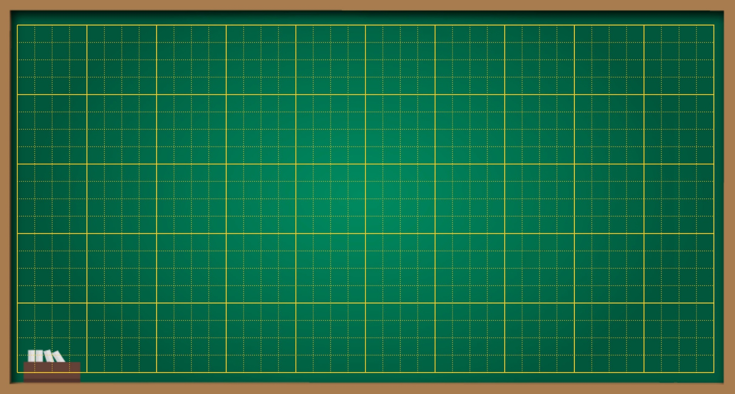
Thứ … ngày … tháng … năm ….
Bài 119
Chia cho số có một chữ số trong
phạm vi 10 000

Slide 4
1 022 x 6 = ?
6 132
6 232
6 332

Slide 5
1 225 x 3 = ?
3 775
3 575
3 675

Slide 6
2 006 x 4 = ?
8 124
8 024
8 224

Slide 8
a) 1692 : 4 = ?

Slide 9
a) 1692 : 4 = ?
1 692
4
16 chia 4 được 4, viết 4
0
4
9
2
3
4 nhân 4 bằng 16, 16 trừ 16 bằng 0.
1
2
Hạ 9; 9 chia 4 được 2, viết 2.
0
2 nhân 4 bằng 8, 9 trừ 8 bằng 1.
Hạ 2; được 12; 12 chia 4 được 3, viết 3.
3 nhân 4 bằng 12, 12 trừ 12 bằng 0.
1692 : 4 = 423

Slide 10
b) 6 152 : 5 = ?
6152
5
6 chia 5 được 1, viết 1.
1
1 nhân 5 bằng 5, 6 trừ 5 bằng 1.
1
1
2
3
0
1
5
Hạ 1, được 11; 11 chia 5 được 2, viết 2.
0
2
2 nhân 5 bằng 10, 11 trừ 10 bằng 1.
2
Hạ 5, được 15; 15 chia 5 được 3, viết 3.
3 nhân 5 bằng 15, 15 trừ 15 bằng 0.
Hạ 2, 2 chia 5 được 0, viết 0.
0 nhân 5 bằng 0 ; 2 trừ 0 bằng 2.
6 152 : 5 = 1230 (dư 2)

Slide 11
THỰC HÀNH
LUYỆN TẬP

Slide 12
Bài 1: Tính
3 248
2
6 324
3
1 249
4
2
1
3
0
0
1
4
6
2
4
2
1
8
0
3
1
2
0
4
0
2
0
9
0
8
2
1
4
(dư 1)
0
0

Slide 13
2. Đặt tính rồi tính
4 832
8
7 584
6
5 139
7
0
3
6
0
4
1
5
2
3
1
2
6
4
7
3
4
3
2
3
8
2
9
0
2
4
1
(dư 1)
0

Slide 14
3
Ở trại ươm cây, người ta đã ươm 2530 cây giống trên 5 mảnh đất, các mảnh đất đều có số cây như nhau. Hỏi mỗi mảnh đất có bao nhiêu cây giống?
Tóm tắt:
Bài giải:
5 mảnh đất: 2530 cây
Mỗi mảnh đất có số cây giống là:
1 mảnh đất: …….cây?
2530 : 5 = 506 (cây)
Đáp số: 506 cây giống

Slide 15
VẬN DỤNG

Slide 16
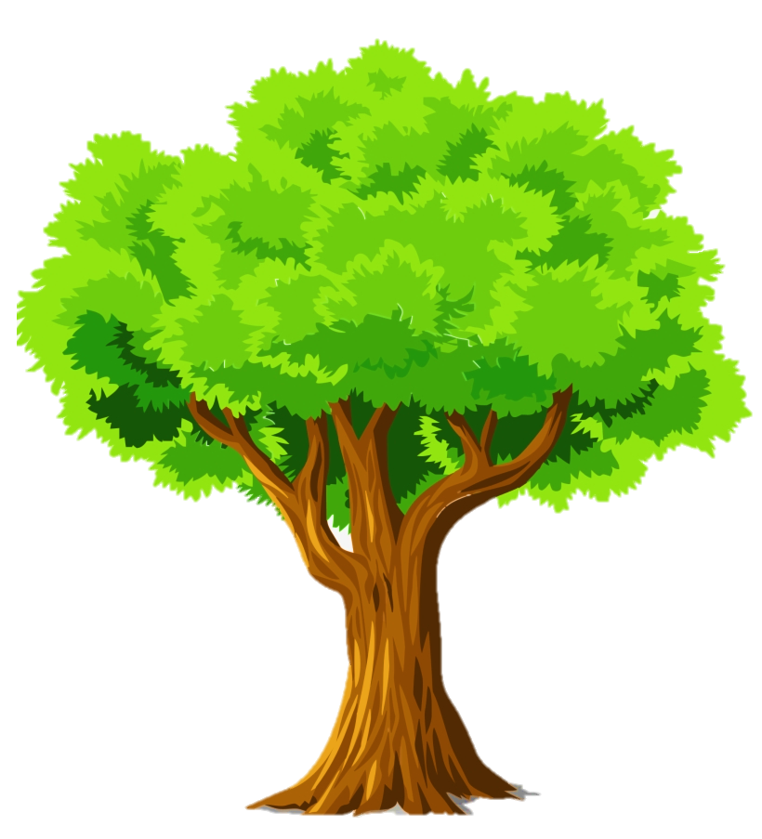
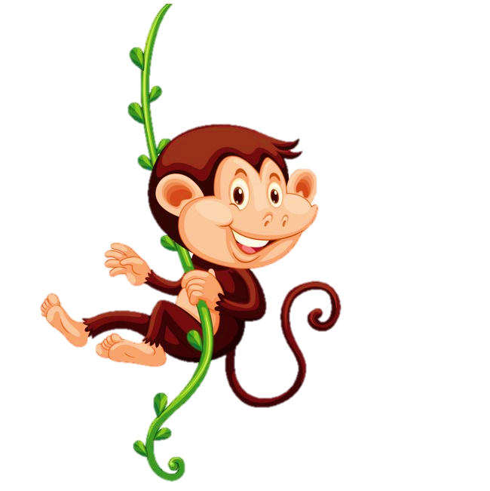
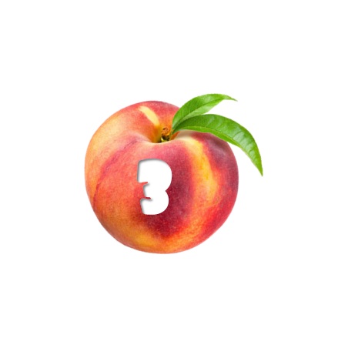
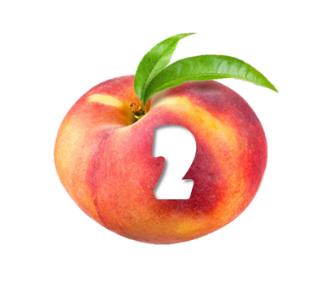
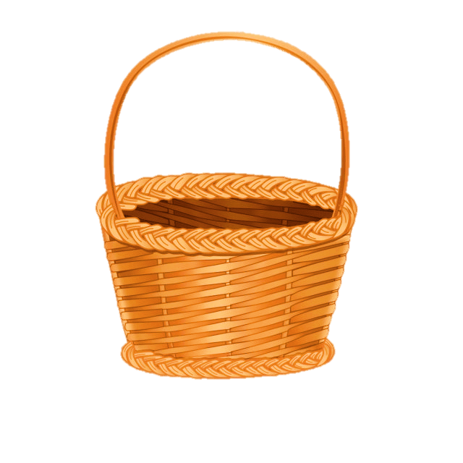
Notes:
Nhấn vào các trái đào đi đến câu hỏi. Nhấn vào chữ Khỉ con hái đào đến câu hỏi mới.
Cre by Diệu Hiền

Slide 17
Đặt tính và tính: 1 305 : 3 = ?
Đáp án: 435
Notes:
Nhấn vào trái đào quay lại trò chơi

Slide 18
Đặt tính và tính: 6 406: 2 = ?
Đáp án: 3 203

Slide 19
Đặt tính và tính: 2 430 : 2 = ?
Đáp án: 1 215

Slide 20
DẶN DÒ
1.
2.

Slide 22
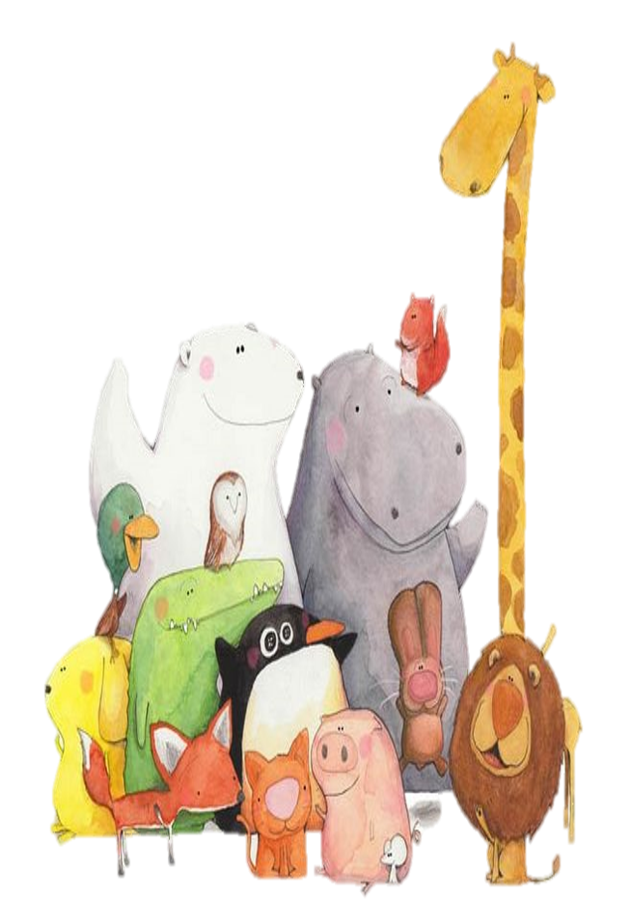
Tạm biệt các em!

